Slide 1
REDIMENSIONAR INSTÂNCIA EXISTENTE
Objetivo
Construir um servidor da web em nuvem
Usar o par de chaves existente
SSH na instância Amazon Elastic Compute Cloud (EC2)
Redimensionar o Servidor
Notes:
How to Use
This document is both an Student Guide and Educator Guide.
The Student Guide is available in Normal slide view.
The Educator Guide is available by clicking View > Notes Pages
Print the Student Guide as a PDF for distribution to your students.
Printing Student Guide
Click View > Normal
Windows:
File > Export > Create PDF
Mac
File > Export > File Format: PDF
This slide is hidden and will not print in the Student Guide.
You can also print this educator guide, see instructions below.
Printing Educator Guide
Click View > Notes Pages
File > Print > Layout: Notes
Objetivo:
Este Secure Shell (SSH) no Guia de atividades do educador do Amazon EC2 (PC) foi desenvolvido como parte das ofertas de conteúdo do AWS Educate. O objetivo deste guia é fornecer aos educadores avisos e atividades de extensão em apoio às atividades na nuvem.
Descrição:
Este Guia do Educador enquadra a atividade “Secure Shell (SSH) no Amazon EC2 (PC)”.
Quais são os objetivos do Guia de Atividades do Educador S3? Ao usar o Guia, os educadores serão capazes de:
Compreenda as metas da atividade e os objetivos de aprendizagem
Compreenda os principais conceitos e terminologia da atividade
Facilite a aprendizagem do aluno antes, durante e depois da atividade
Avalie o SSH dos alunos em um conhecimento de máquina virtual
Conteúdo do guia:
Atividades de preparação
Ativar conhecimento prévio
Discussão pré-atividade
Facilitação de atividades
Estratégias de Alfabetização
Instruções de linguagem
Saindo
Verificando a compreensão
Assessments
Teste suas respostas de conhecimento
Relatório de atividades e atividades de extensão
Discussão pós-atividade
Representar Conceitos
Atividades de extensão
Recursos adicionais
Glossário da AWS: https://docs.aws.amazon.com/general/latest/gr/glos-chap.html

Slide 2
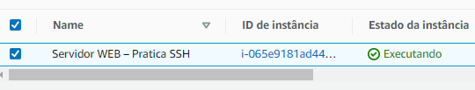
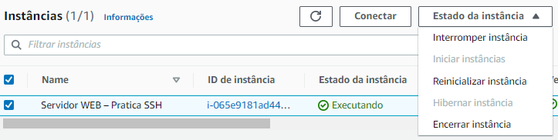

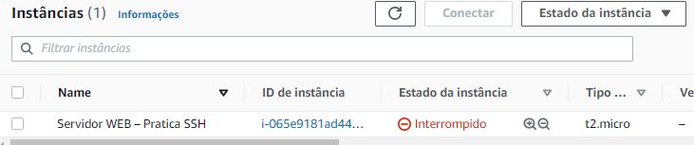
Redimensionar Amazon EC2
Otimizando os custos
Pare sua instância EC2 - Servidor WEB – Pratica SSH
Você usou uma instância t2.micro, mas quais são algumas outras maneiras de economizar nos custos de inicialização?
Os serviços de computação em nuvem usam utility-based pricing model.
Basicamente, se você deixar a luz acesa, há um custo associado que aparecerá na conta de luz.
Se a equipe de desenvolvimento trabalhar apenas de segunda a sexta-feira entre 6h e 18h, você pode minimizar os custos desligando o Windows Practice Server quando não o estiver usando.
No EC2 Console, clique em Instâncias na navegação à esquerda.
Selecione sua instância em execução
No topo da tela, clique em Estado da Instância > Interromper Instancia.
Confirme clicando em Interromper
Sua instância desligará normalmente e, em seguida, parará de funcionar. Confirme o Estado da instancia se esta como Interrompido
Academic Gateway to the Hearts and Minds of the Next Generation of IT Professionals
©2020, Amazon Web Services, Inc. or its affiliates. All rights reserved.
Notes:
Facilitação de atividades, página 13:
Verifique a compreensão (IP e O)
Pergunta sugerida:
O instrutor pergunta: Por que é importante interromper sua instância EC2? (para economizar custos)
Descolar
Se os alunos ficarem presos, certifique-se de reler as instruções e verifique se eles escolheram INSTANCE STATE no menu Actions e selecionaram t2.small.

Slide 3
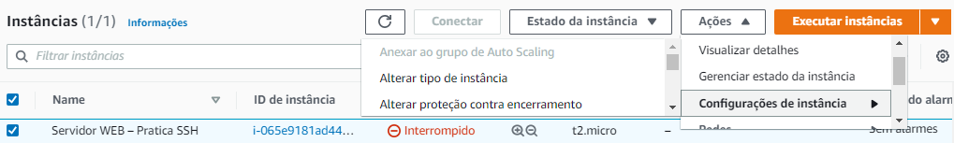
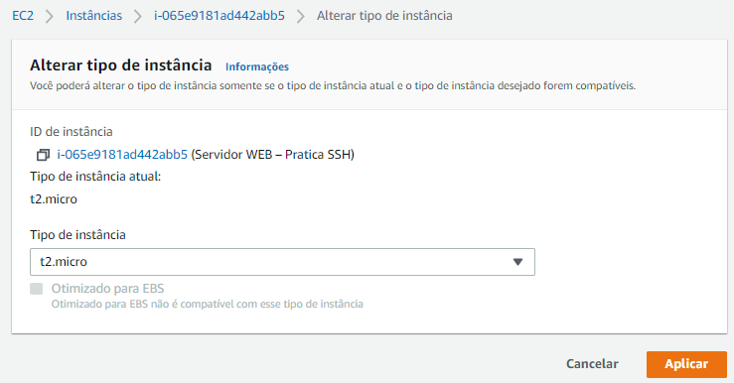
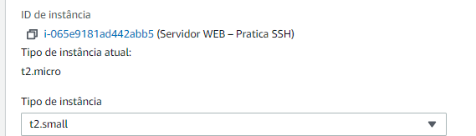

Redimensionar Amazon EC2
Otimizando os custos - Redimensione sua instância
Com a Instancia selecionada clique em Ações, selecione Configurações da Instância > Alterar tipo da instância
Verifique o tipo atual: t2.micro
Em seguida, alterar para
t2.smail no campo:
Tipo de Instância : t2.small
Clique em Aplicar.
1°
3°
2°
Academic Gateway to the Hearts and Minds of the Next Generation of IT Professionals
©2020, Amazon Web Services, Inc. or its affiliates. All rights reserved.
Notes:
Facilitação de atividades, página 13:
Verifique a compreensão (IP e O)
Pergunta sugerida:
O instrutor pergunta: Por que é importante interromper sua instância EC2? (para economizar custos)
Descolar
Se os alunos ficarem presos, certifique-se de reler as instruções e verifique se eles escolheram INSTANCE STATE no menu Actions e selecionaram t2.small.

Slide 4
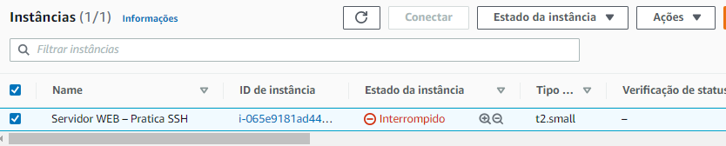
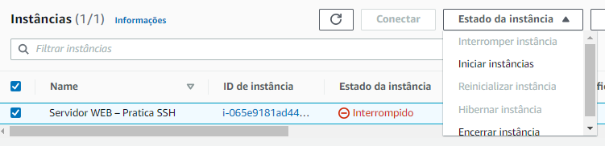
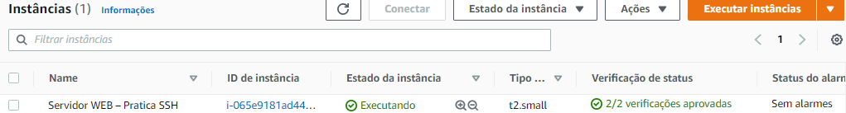

Redimensionar Amazon EC2
Otimizando os custos – Confirme se a instancia foi alterada.
Otimizando os custos - Inicie a instância redimensionada
Seleciona a instancia, clique no botão Estado da instancia e depois Iniciar instancias
Aguarde a Instancia iniciar
Otimizando os custos – Faça novamente o acesso ao servidor
Copie e cole o Novo Endereço de IP Publico da sua EC2.
Abra uma nova aba no Navegador e entre com o endereço.
Você pode usar SSH em sua nova instância t2:small usando o mesmo par de chaves e comandos SSH usados antes?
Dica: lembre-se de usar o novo t2:small endereço IP público IPv4 e não o IP t2micro.
Pode usar o mesmo usuário ec2-user

Slide 5
Redimensionar Amazon EC2
Bom trabalho!
Revisando
Nesta atividade, como membro da equipe de infraestrutura BitBeat, você construiu um servidor da web em nuvem, criou um par de chaves e obteve acesso à instância do Amazon EC2 usando SSH, PuTTYGen e PuTTY.
Nesta atividade você :
Lançou uma instância do Amazon EC2.
Criou instruções de dados do usuário (bootstrapping) para sua instância do Amazon EC2.
Configurações de grupo de segurança definidas.
Criado um par de chaves.
Conectado à sua instância via SSH.
Redimensionou uma instância existente do Amazon EC2.
Maneiras demonstradas de minimizar custos.
Notes:
Facilitação de atividades, página 14:
Representam conceitos
Peça aos alunos que desenhem um diagrama do que construíram nesta atividade. Certifique-se de que eles capturem os principais conceitos e terminologia que aprenderam durante a atividade. Peça aos alunos que compartilhem seu trabalho em pares, grupos ou com a classe inteira e expliquem seus diagramas. Peça-lhes que declarem o que funcionou bem e quais desafios enfrentaram durante a atividade.
Discussão pós-atividade
Desta vez, peça aos alunos que apresentem sua própria ideia de caso de uso (no lugar do BitBeat) e depois troquem casos de uso. Como alternativa, forneça um caso de uso mais especializado que seja mais relevante para seus alunos.
Desafio
Fazer: apresentar o (s) caso (s) de uso como um desafio e fazer os alunos concluírem o desafio e compartilharem como o abordaram. Faça com que a classe ou um painel de jurados vote no vencedor do desafio e conceda um prêmio.
Atividade:
Peça aos alunos que façam esta atividade o máximo possível de memória. Peça aos alunos que relembrem as instruções somente se eles travarem. Em seguida, peça aos alunos que expliquem em voz alta o que fizeram e por que isso foi importante.
Extensão: percursos de carreira
O que fazer: peça aos alunos que escolham um plano de carreira (entre os 12 mostrados no portal do aluno). Vá para o repositório de conteúdo no Portal Educar da AWS e baixe os Guias do Educador para cada plano de carreira. Agrupe os alunos em pares ou pequenos grupos com base em interesses sobrepostos e peça-lhes que concluam a atividade do aluno em cada Guia do educador alinhado ao caminho.
Link: https://www.awseducate.com/educator/s/content

Slide 6

Redimensionar Amazon EC2
Você sabia?
RDP (Remote Desktop Protocol) é um protocolo de comunicação de rede desenvolvido pela Microsoft, que permite aos usuários se conectar remotamente a outro computador. RDP é seguro, interoperável e permite terminais de rede. RDP cria conexões seguras entre clientes e servidores / máquinas virtuais, e desktops virtuais são criptografados. RDP funciona em diferentes SO Windows e dispositivos, e permite forte segurança física por meio de armazenamento remoto de dados. A ferramenta mais comum para se conectar a servidores Linux é Secure Shell (SSH), mas RDP usando a porta 3389 pode ser usado para acessar servidores Windows.
Teste seus conhecimentos
 O que é um par de chaves e para que é usado?
 Quem armazena a parte pública do par de chaves?  Quem armazena a parte privada do par de chaves?  O que é uma Amazon tag? Explique alguns usos para tags.
 O que é SSH? Para que isso é usado?
 O que é RDP? Para que serve?r?
 Qual é o número da porta para RDP?
 Qual é o URL para acessar as informações de dados do usuário EC2?
Atividade Bônus
Neste laboratório, você concluiu com êxito muitas tarefas. Vamos explorar mais algumas coisas antes de praticar uma boa higiene na nuvem e limpar seu ambiente. NÃO MUDE nenhuma de suas configurações ou modifique suas configurações atuais.
Notes:
Facilitação de atividades, página 15:
Teste suas respostas de conhecimento:
Um par de chaves consiste em uma chave privada e uma chave pública. É um conjunto de credenciais de segurança que você usa para provar sua identidade ao se conectar a uma instância.
O Amazon EC2 armazena a chave pública.
Você armazena a chave privada.
O Amazon Web Services permite que os clientes atribuam metadados a seus recursos da AWS na forma de tags. Cada tag é um rótulo simples que consiste em uma chave definida pelo cliente e um valor opcional que pode tornar mais fácil gerenciar, pesquisar e filtrar recursos. Embora não existam tipos inerentes de tags, eles permitem que os clientes categorizem os recursos por propósito, proprietário, ambiente ou outros critérios. Sem o uso de tags, pode se tornar difícil gerenciar seus recursos de maneira eficaz à medida que a utilização dos serviços da AWS aumenta.
Secure Shell (SSH) é um protocolo de rede criptográfico para operar serviços de rede com segurança em uma rede não segura. Os aplicativos típicos incluem linha de comando remota, login e execução de comando remoto, mas qualquer serviço de rede pode ser protegido com SSH.
O Remote Desktop Protocol (RDP) é um protocolo de comunicação de rede que permite que os usuários se conectem remotamente a outro computador.
Porta 3389
http://169.254.169.254/latest/user-data

Slide 7
Redimensionar Amazon EC2
No EC2 Management Console, clique em Instances na navegação à esquerda e destaque seu SSH Practice Server.
Clique no botão Actions e analise todas as opções que estão disponíveis.
Under each of the options where there is an additional drop-down options menu, take a moment to review the additional options that are available. Observe como você pode fazer muitas coisas na opção Instance Settings.
Limpe o seu ambiente
A equipe de desenvolvimento implantou e testou totalmente seu software em um ambiente de desenvolvimento. Você é solicitado a encerrar a máquina de teste que criou.
Encontre e selecione o seu SSH Practice Server.
Selecione Actions>Instance State>Terminate.
Delete seu SSH Practice SG security group navegando para a opção Security Groups option na navegação à esquerda dentro de Network and Security category. Certifique-se de que há uma marca de seleção na caixa próximo ao seu Security Group name – Actions – delete security group.
Você também pode querer excluir seu My_SSH_Key navegando para a opção Key Pairs na navegação à esquerda dentro do Network and Security category. Certifique-se de que haja uma marca de seleção na caixa ao lado de seu Key Pair Name – clique em Actions na caixa suspensa– clique em Delete – confirme a exclusão digitando Delete no campo – clique em Delete.
Resources
https://docs.aws.amazon.com/AWSEC2/latest/WindowsGuide/connecting_to_windows_instance.html https://docs.aws.amazon.com/AWSEC2/latest/WindowsGuide/ec2-key-pairs.html https://docs.aws.amazon.com/AWSEC2/latest/UserGuide/instancedata-data-retrieval.html https://docs.aws.amazon.com/AWSEC2/latest/UserGuide/concepts.html
Notes:
Facilitação de atividades, página 16:
Atividade bônus:
Peça aos alunos que refazem esta atividade. Depois que os alunos se conectarem à instância EC2 usando SSH, peça-lhes que tentem exibir seus dados de usuário por meio do comando curl e do http://169.254.169.254/latest/user-data URL fornecido na seção Você sabia desta atividade.
Responda:
Depois de fazer login na instância com ec2-user
Na linha de comando, digite curl http://169.254.169.254/latest/user-data
Os detalhes dos alunos do script bash copiados / colados da página 4 serão exibidos na tela.

